Slide 1
L’équipe Dames monte en 2^{ième} division
Superbe performance de toute l’équipe
(de gauche à droite)
Ilham Zentout
Brune Monget
Julie Sébire
Frederic Larrechte ( coach)
Alexandra Arnal
Julie Branger (capitaine)
Marie Larretche
Léa Truong
Un sans faute:
meilleur score individuel pour Julie Branger
47 points d’avance sur la 2^{ième} équipe (soit en moyenne 5 points de moins par joueuses et par jour)
tous les foursomes et tous les matchs play individuels gagnés !!!

Slide 2
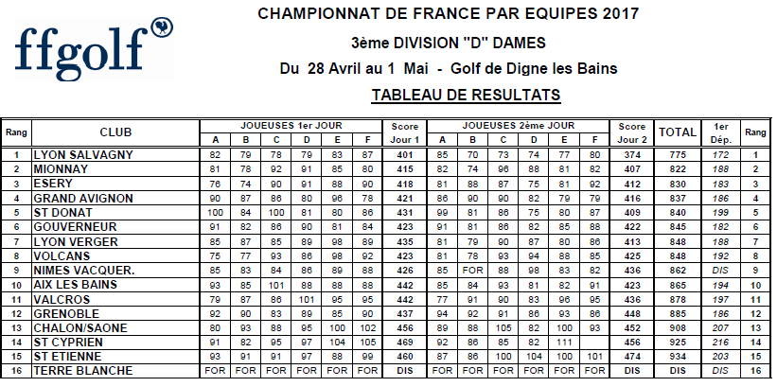
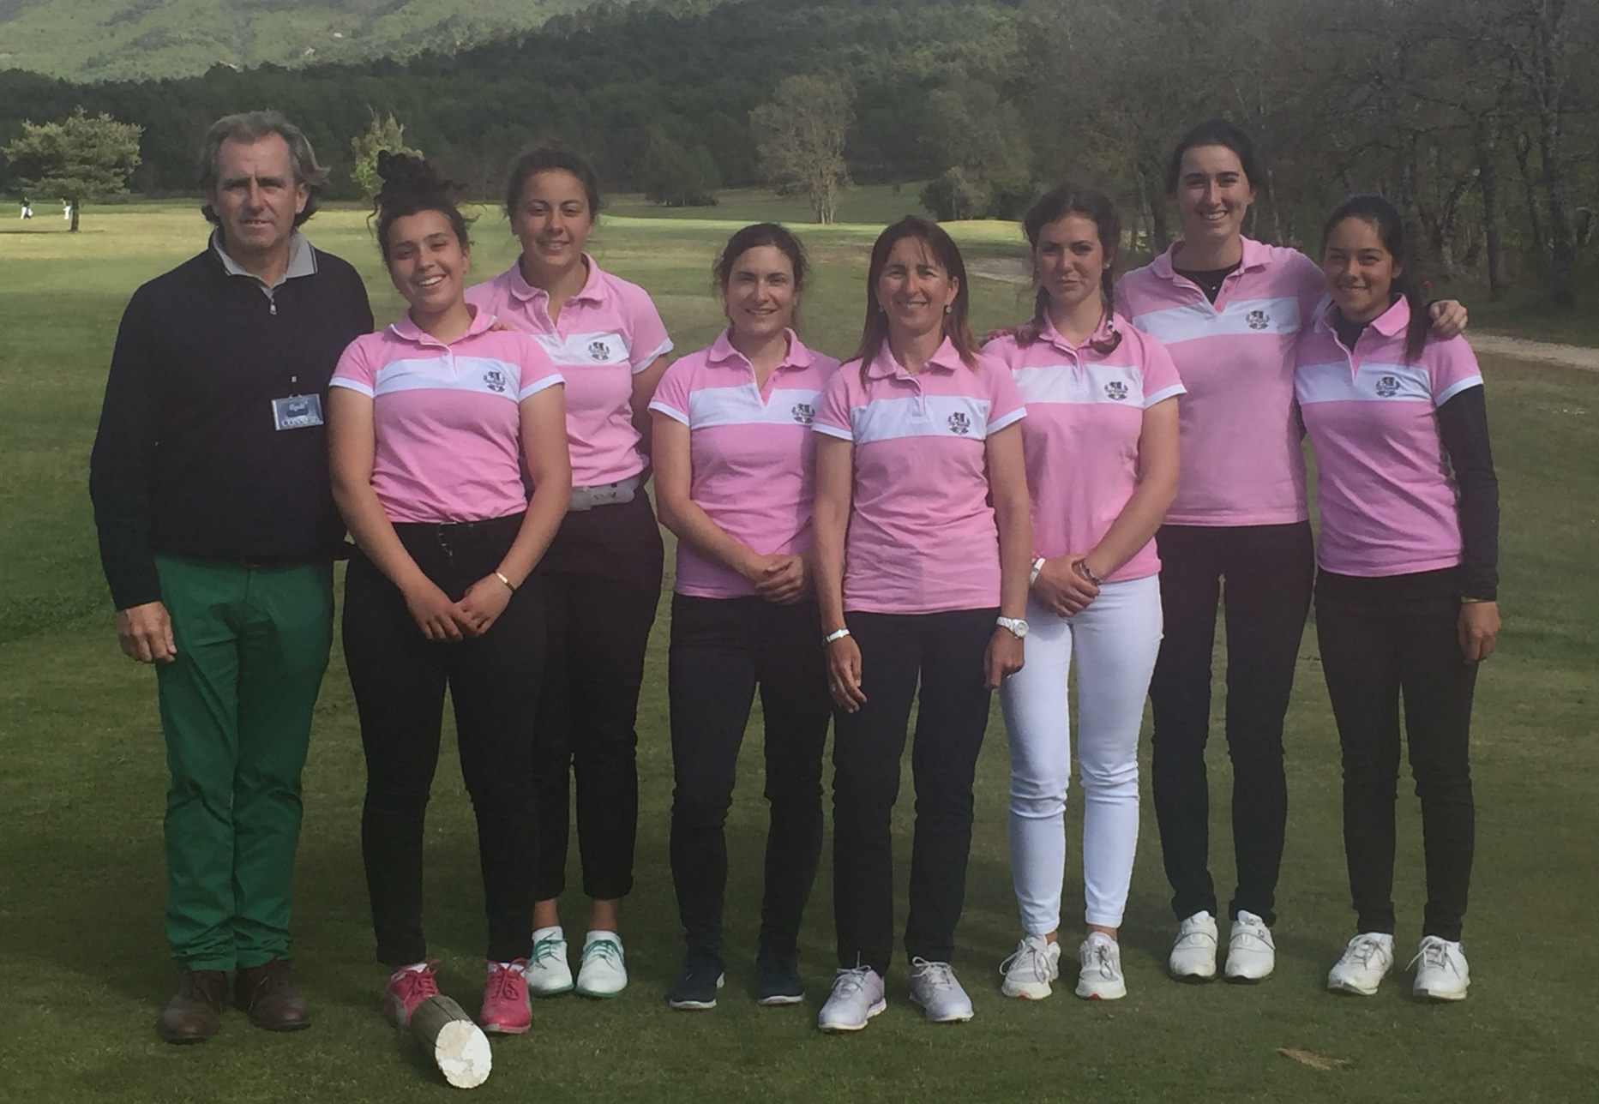
L’équipe dame termine 1ère des strokes play avec 47 points d’avance sur la 2^{ième}

Slide 3
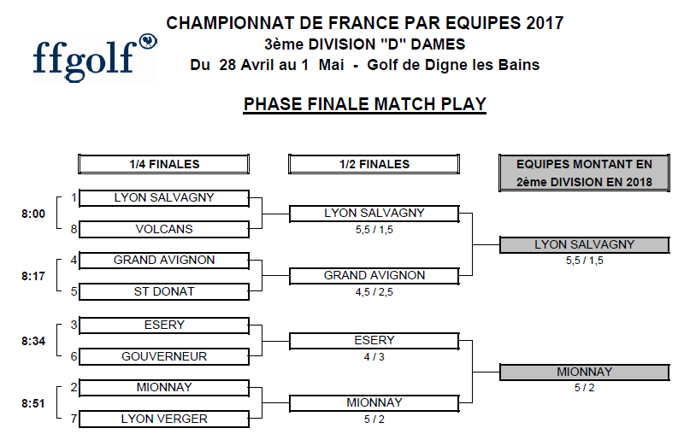
tous les foursomes et tous les matchs play individuels gagnés

